Slide 1
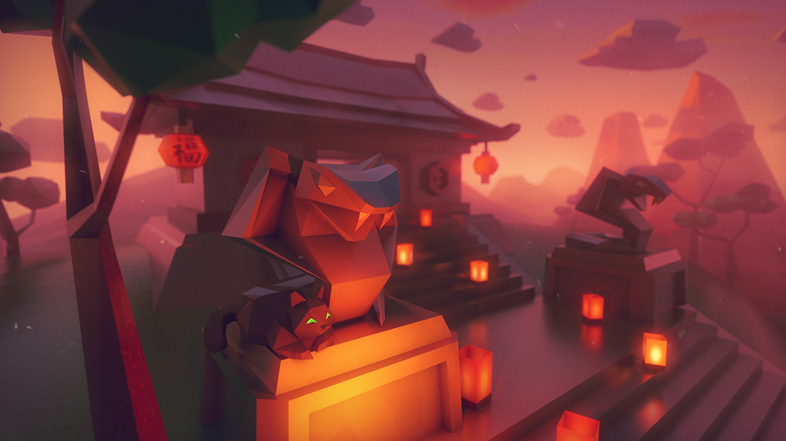

HITO 0
HITO 0
TRITURADOS
TRITURADOS
Aida Acha Yojhan Garcia
Cristian Castillo Emile De Kadt
Daniel Ruiz
Pablo Gonzalez Pablo Fernandez
Iago Quintas Ivan Sanchez
Aida Acha Yojhan Garcia
Cristian Castillo Emile De Kadt
Daniel Ruiz
Pablo Gonzalez Pablo Fernandez
Iago Quintas Ivan Sanchez

Slide 2
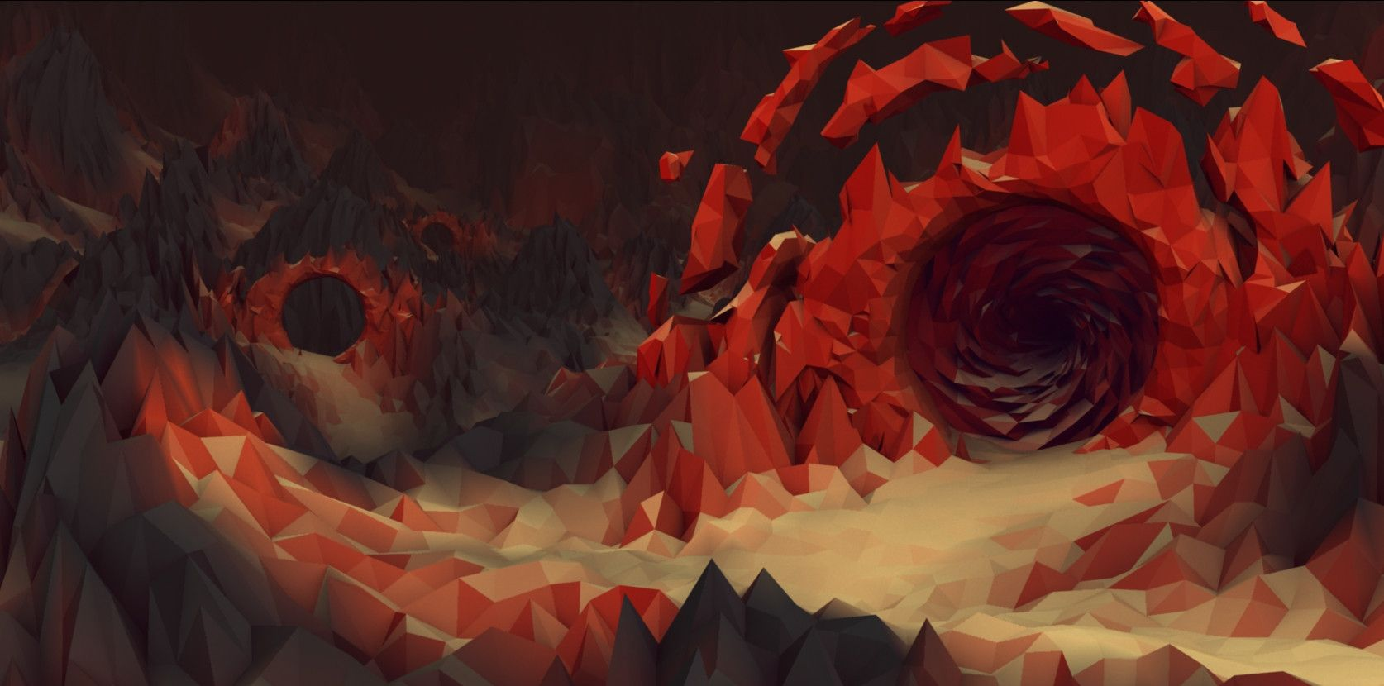
CRUNCH THROUGH
HELL
CRUNCH THROUGH
HELL

Slide 3
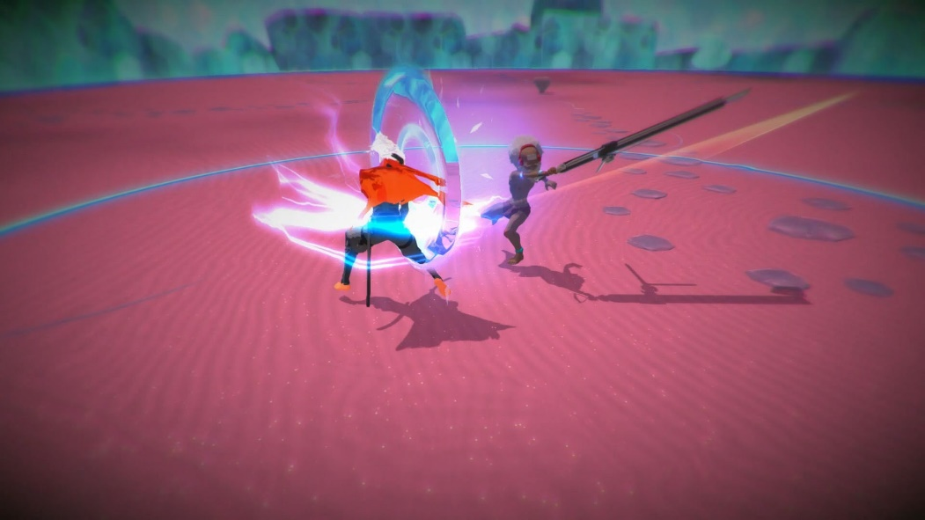
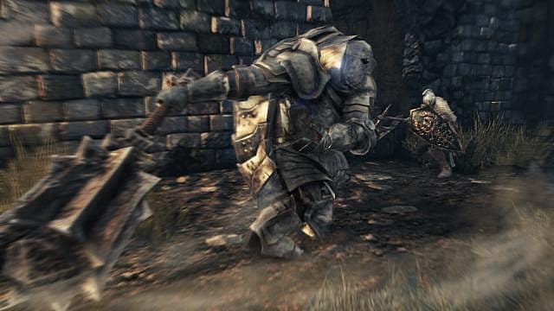
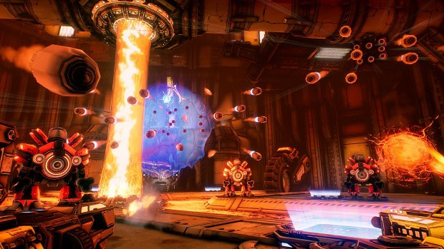
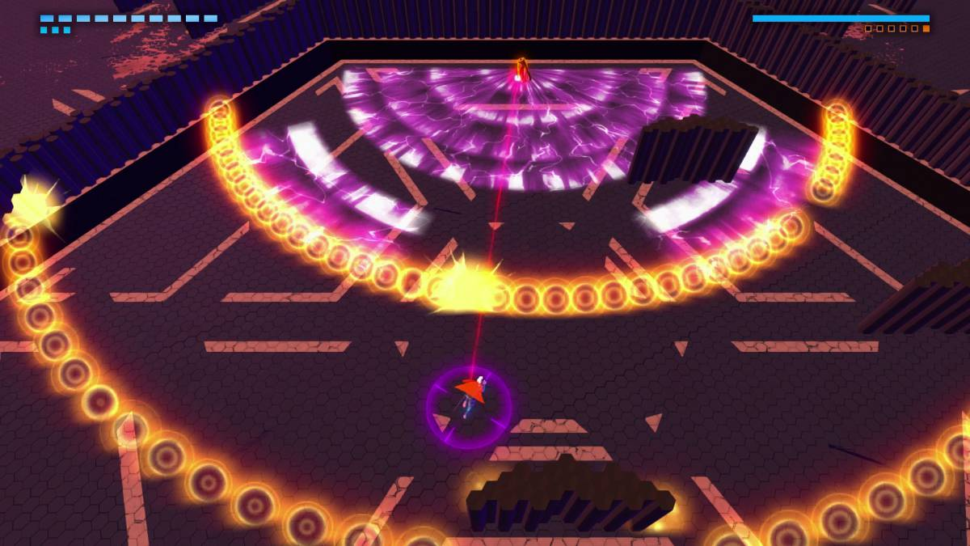


Slide 4
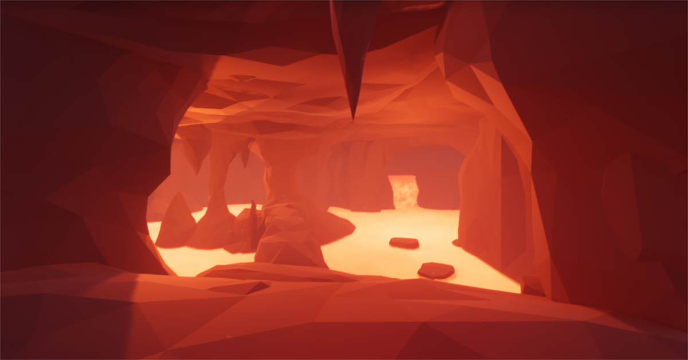
MECÁNICAS
MECÁNICAS

Slide 5


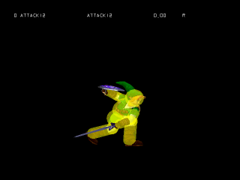
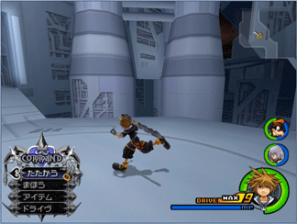
JUGADOR
JUGADOR

Slide 6
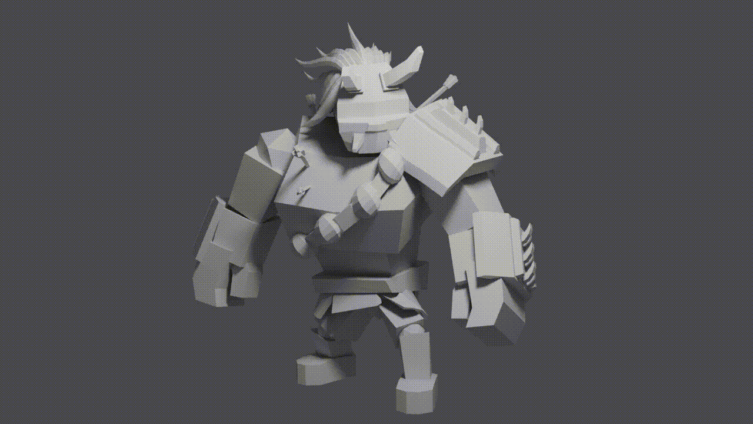

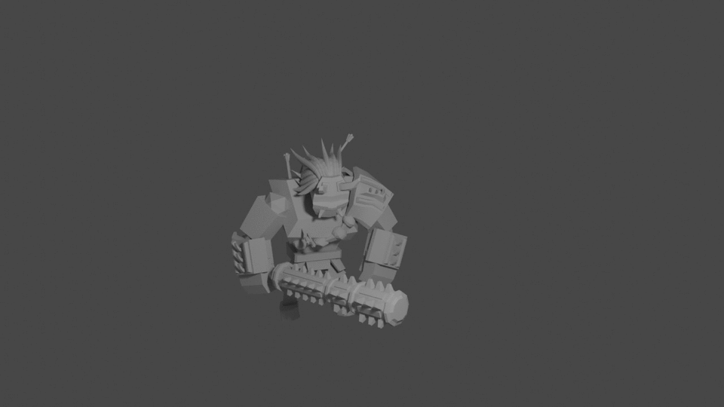
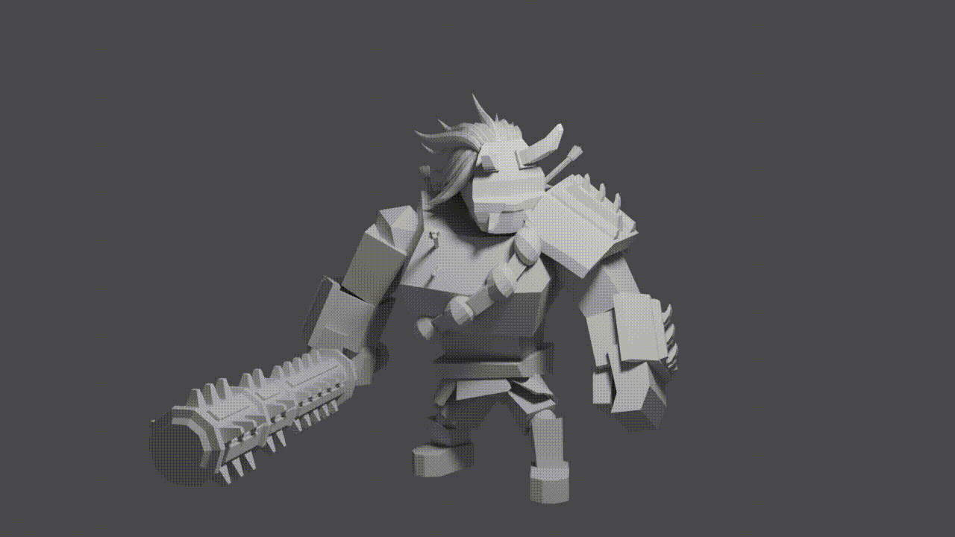
ENEMIGOS
ENEMIGOS
PROYECTILES
EMBESTIDAS
PROYECTILES
EMBESTIDAS
GOLPE SÍSMICO
GOLPE SÍSMICO
ATAQUES
ATAQUES
FASES
FASES

Slide 7
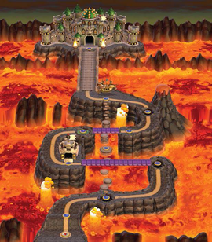


MÁS LIBRE
MAPA
MAPA
MÁS LIBRE
DIÁLOGOS
MEJORAS
DIÁLOGOS
MEJORAS

Slide 8

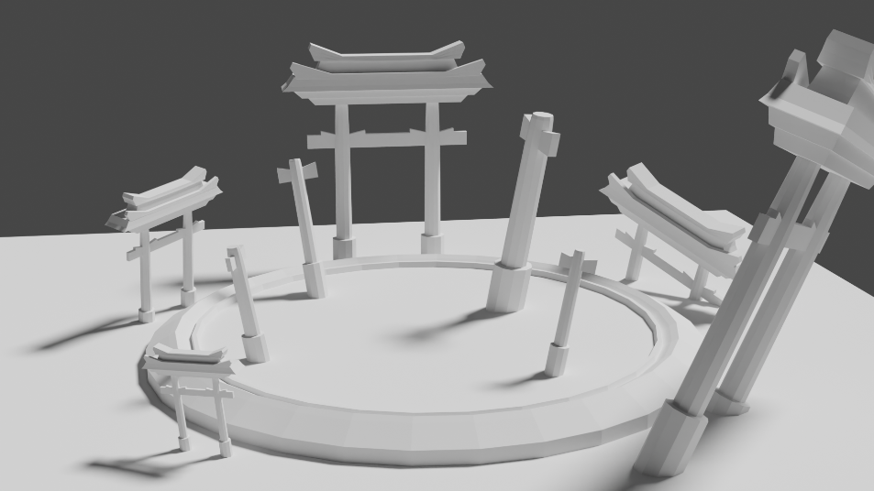
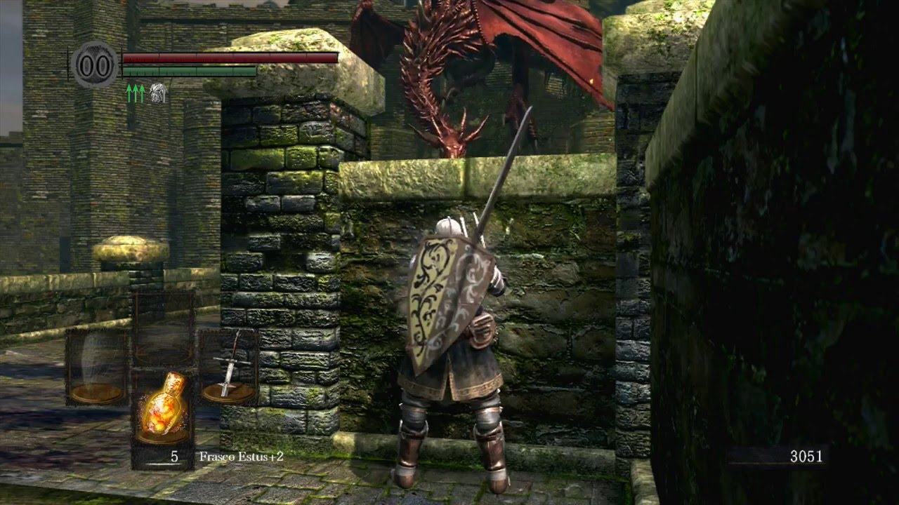
CURACIÓN
CURACIÓN
MAPAS CON COBERTURAS
MAPAS CON COBERTURAS
ENTORNO
ENTORNO

Slide 9
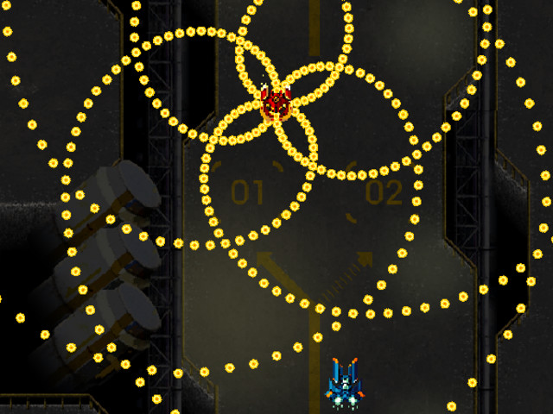


DINÁMICAS
DINÁMICAS

Slide 10
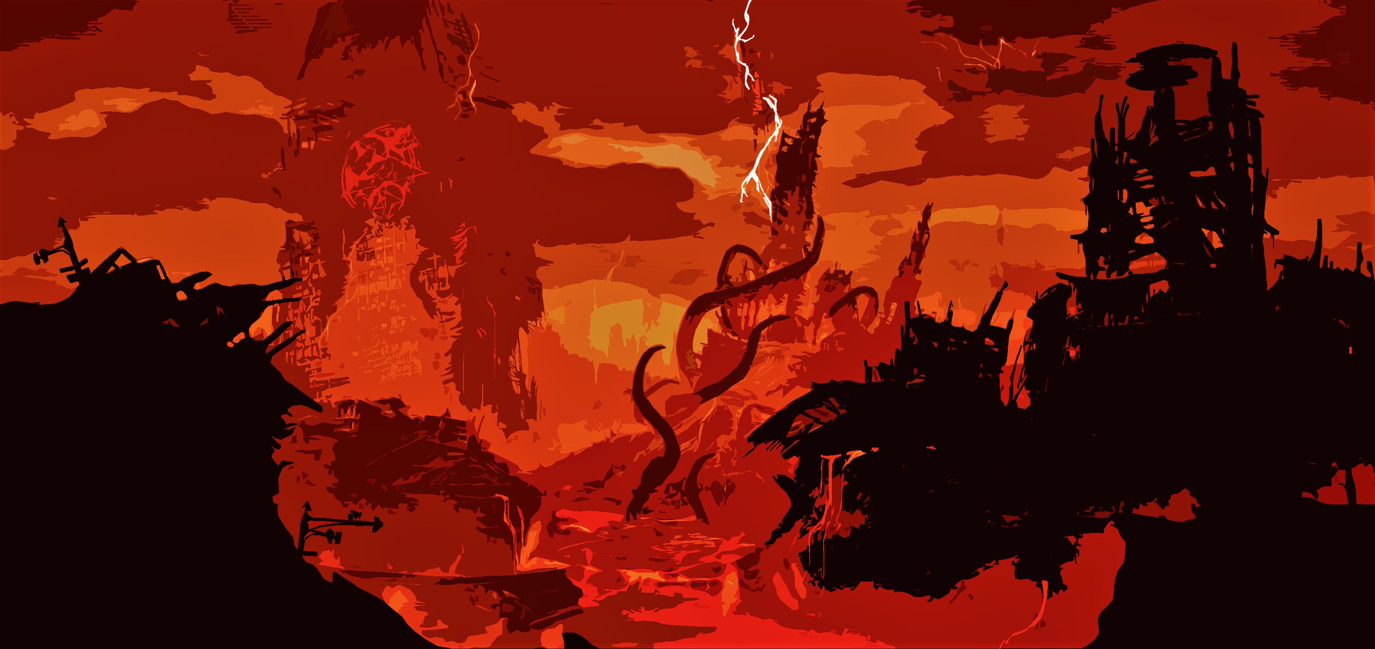
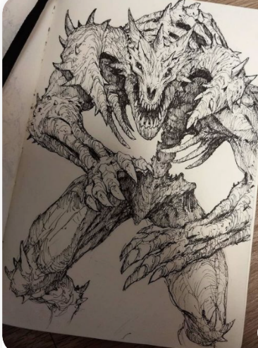
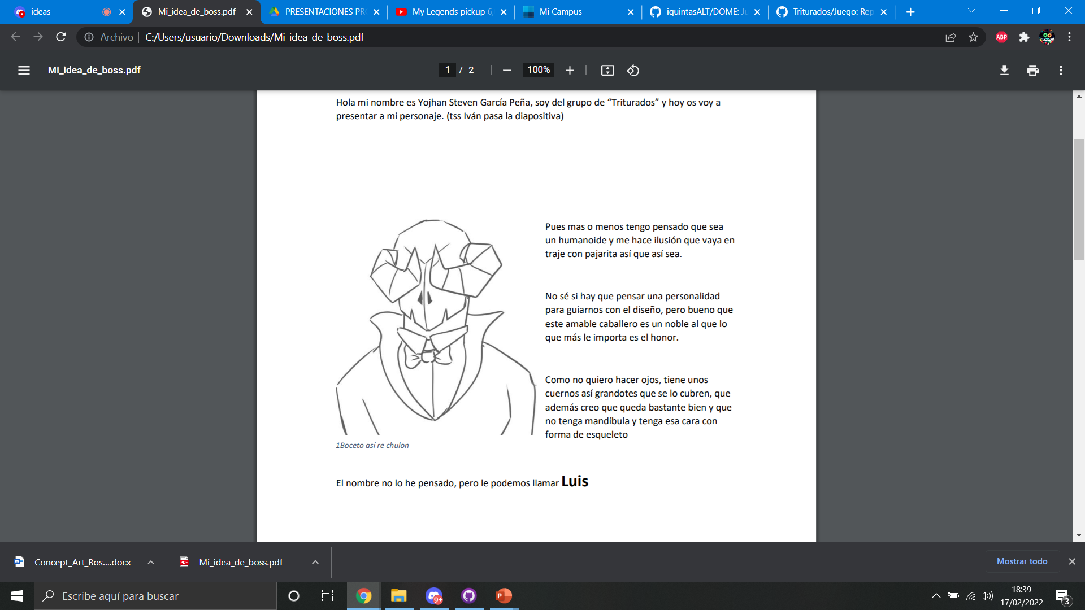
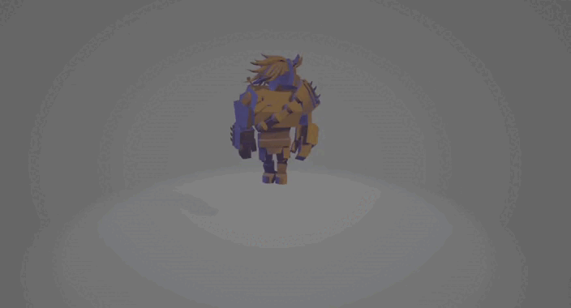
ESTÉTICA
ESTÉTICA

Slide 11
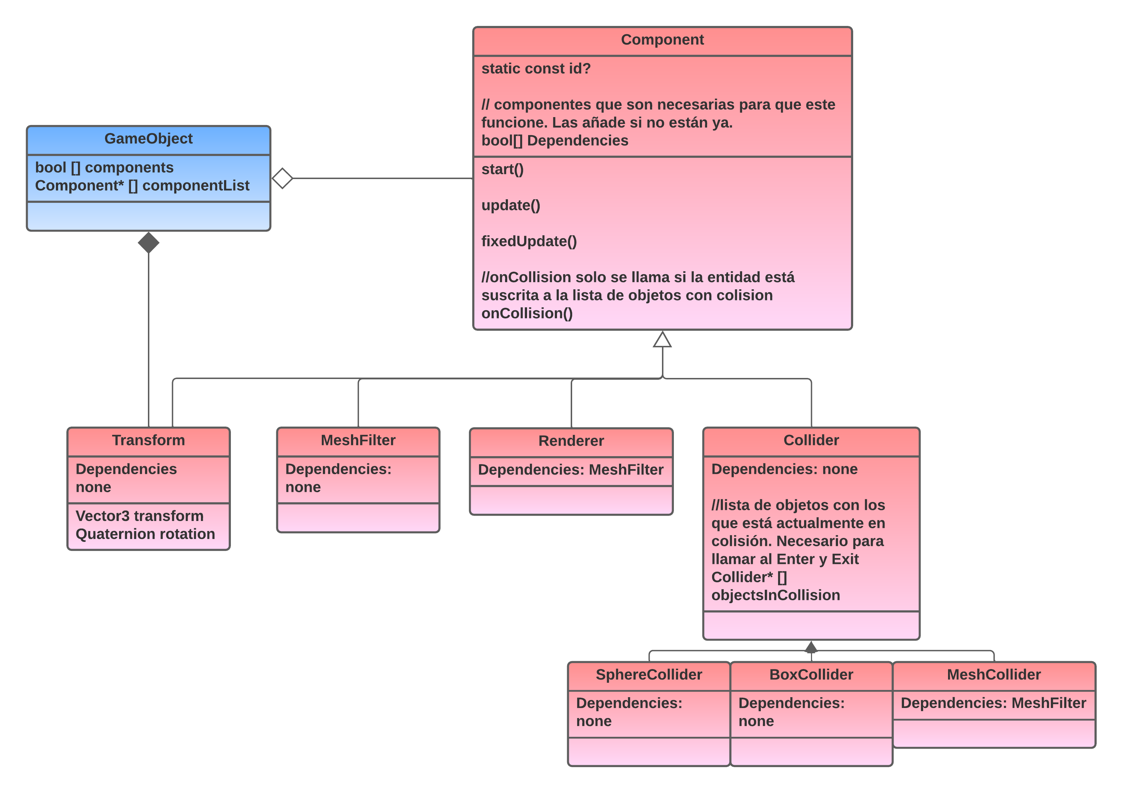

UML
UML

Slide 12
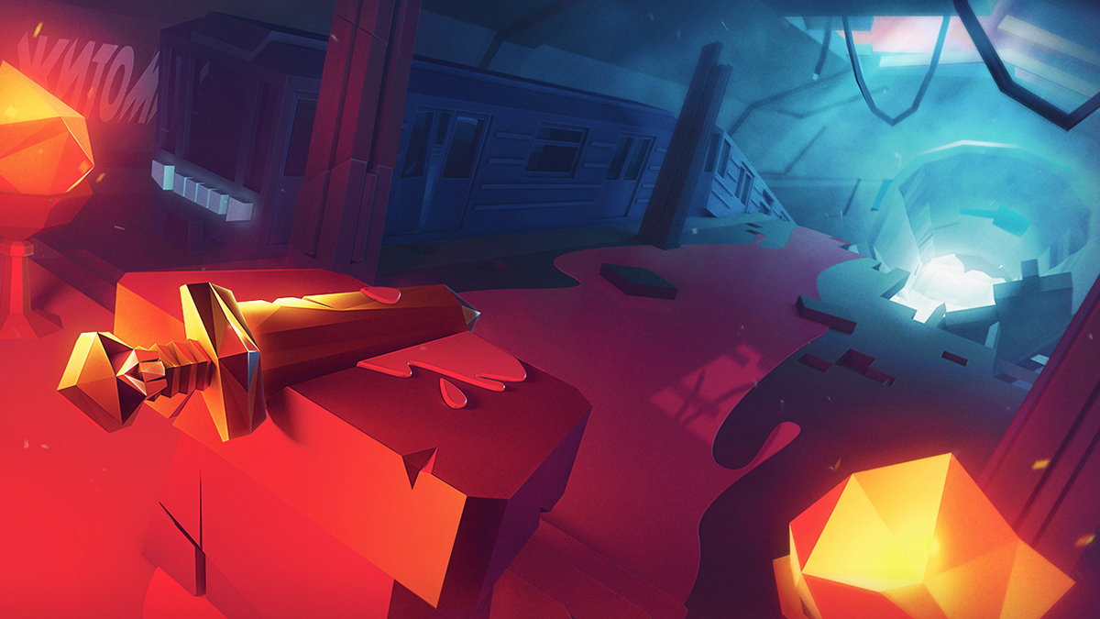
MOTOR
MOTOR

Slide 13

MOTOR (GRIND)
MOTOR (GRIND)
BASADO EN
BASADO EN
Proyecto principal | Inicialización, bucle principal y enlace con otros proyectos.
Físicas | Bullet Physics.
Render | Ogre 3D y SDL 2D.
Input | SDL.
Sonido | Implementación de FMOD para sonidos y música.
ECS | Componentes y escenas (Información del juego).
Utils | Elementos de ayuda y herramientas de desarrollo (Time, Gestor de escenas, Math, etc).

Slide 14

LOOP DEL JUEGO
INPUT
UPDATE
SCENEMANAGEMENT
FISICAS
RENDER

Slide 15



PLANIFICACIÓN
PLANIFICACIÓN
HITO 1 | HITO 2 | HITO 3
Librerías ECS Bucle Principal De Juego | Finalizar Motor Prototipo De Juego | Finalizar Juego

